Slide 1




深度學習HW3
預測pm2.5濃度
109704020林思圻

Slide 2


實作介紹
step1. 資料處理
step2. 訓練與驗證資料集
step3. LSTM模型
step4. 測試集準確度(RMSE/MSE)
step5. 模型微調

Slide 3
step1.資料處理-train data
No編號
DEWP露點
NE/NW/SE/cv
year年份
TEMP溫度
Iws風速
month月份
PRES大氣壓力
Is類積雪量
合併
day日期
cbwd風向
Ir累積雨量
hour小時
刪除缺失資料+去掉編號欄
pm2.5

Slide 4
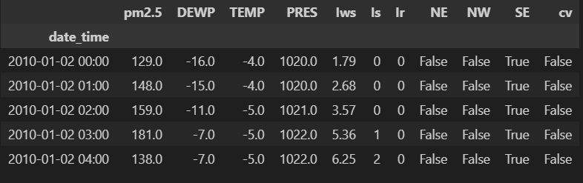

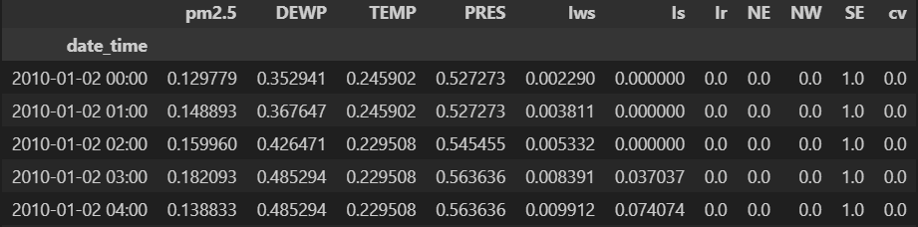
step1.資料處理-train data
正規化

Slide 5


step2.訓練與驗證資料集
1.train.csv :
0.8 train dataset
0.2 validation dataset
2.features: 共10個
(DEWP、TEMP、PRES、lws、ls、lr、NE、NW、SE、cv)
3.預測: pm2.5

Slide 6
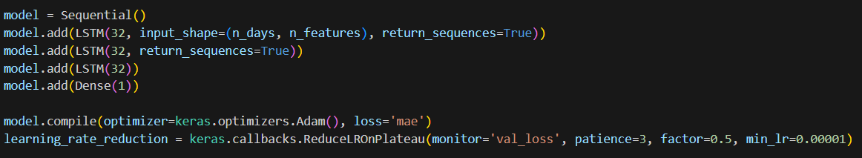

step3. LSTM模型
第一、二層: 32個單元的LSTM層並返回每個輸入序列的完整輸出序列
第三層: 32個單元的LSTM層。返回輸入序列中最後一個時間步的輸出
第四層: 全連接的層
優化器: Adam / 損失函數: 平均絕對誤差

Slide 7


step4. 測試集準確度(RMSE/MSE)
1
2
3
4
5
6
7
8
以過去的資料預測未來pm2.5
1.一天前預測第二天
2.兩天前預測第三天
3.三天前預測第四天
4.四天前預測第五天
5.五天前預測第六天
3.七天前預測第八天

Slide 8

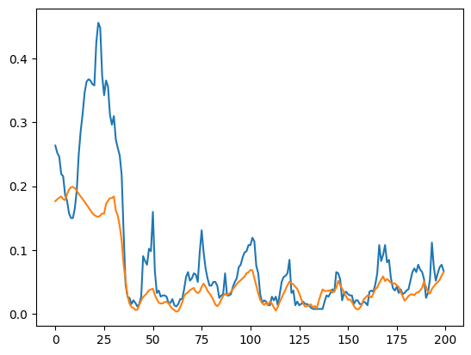

step4. 測試集準確度(RMSE/MSE)
1
2
3
4
5
6
7
8
1.一天前預測第二天(前200筆呈現)
藍線: 實際值 / 橘線: 預測值
rain_loss: 0.0341
val_loss: 0.0446
RMSE(均方根誤差): 0.1395
MSE(平均平方誤差): 0.0195

Slide 9
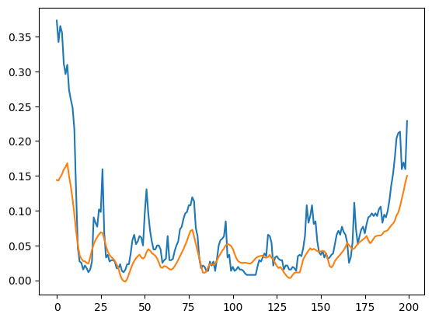
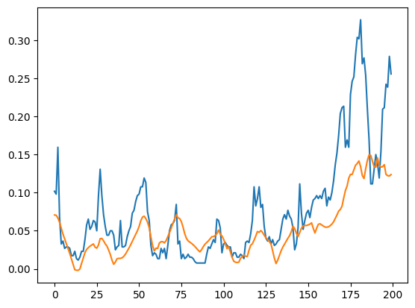
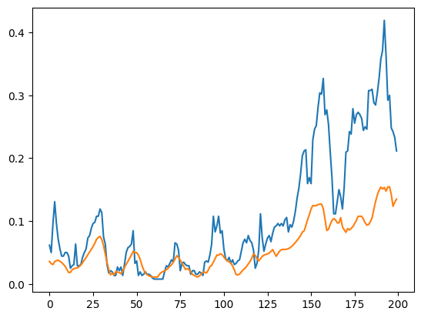
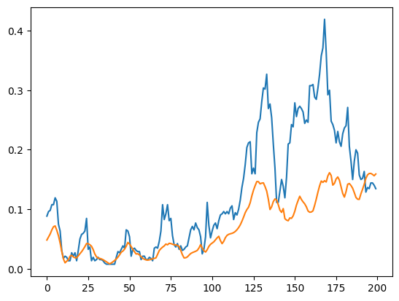
step4. 測試集準確度(RMSE/MSE)
1
2
3
4
5
6
7
8
1
2
3
4
5
6
7
8
兩天前預測第三天
三天前預測第四天
train_loss: 0.0323
val_loss: 0.0425
RMSE: 0.143
MSE: 0.0205
train_loss: 0.0283
val_loss: 0.0445
RMSE: 0.1381
MSE: 0.0191
1
2
3
4
5
6
7
8
1
2
3
4
5
6
7
8
四天前預測第五天
五天前預測第六天
train_loss: 0.0296
val_loss: 0.0446
RMSE: 0.1414
MSE: 0.02
train_loss: 0.0278
val_loss: 0.0425
RMSE: 0.1424
MSE: 0.0203

Slide 10
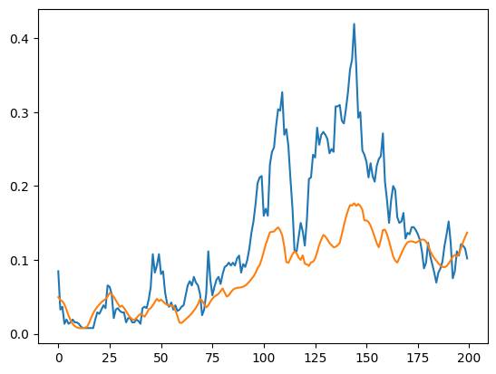
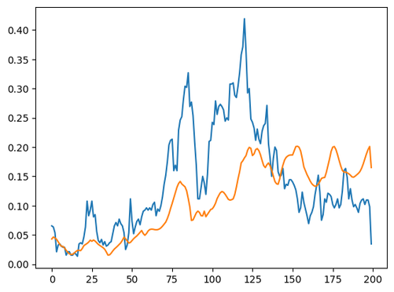
step4. 測試集準確度(RMSE/MSE)
1
2
3
4
5
6
7
8
1
2
3
4
5
6
7
8
六天前預測第七天
七天前預測第八天
train_loss: 0.0297
val_loss: 0.0422
RMSE: 0.1445
MSE: 0.0209
train_loss: 0.0277
val_loss : 0.044
RMSE: 0.1427
MSE: 0.0204

Slide 11

step5. 模型微調
第一層: 32個單元的LSTM層並返回每個輸入序列的完整輸出序列
第二層: 32個單元的LSTM層。返回輸入序列中最後一個時間步的輸出
第三層: 全連接的層
優化器: Adam / 損失函數: 平均絕對誤差

Slide 12
step5. 模型微調
選擇微調:
1.val_loss 最小-五天前預測第六天
2.RMSE、MSE最小-三天前預測第四天
1
2
3
4
5
6
7
8
1
2
3
4
5
6
7
8
六天前預測第七天
三天前預測第四天
train_loss: 0.0297
val_loss: 0.0422
RMSE: 0.1445
MSE: 0.0209
train_loss: 0.0283
val_loss: 0.0445
RMSE: 0.1381
MSE: 0.0191

Slide 13
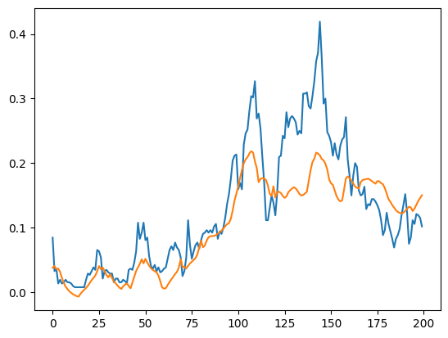
step5. 模型微調
1.val_loss 最小-五天前預測第六天
1
2
3
4
5
6
7
8
六天前預測第七天
train_loss: 0.0297
val_loss: 0.0422
RMSE: 0.1445
MSE: 0.0209
train_loss: 0.0322
val_loss: 0.0408
RMSE: 0.1373
MSE: 0.0189

Slide 14
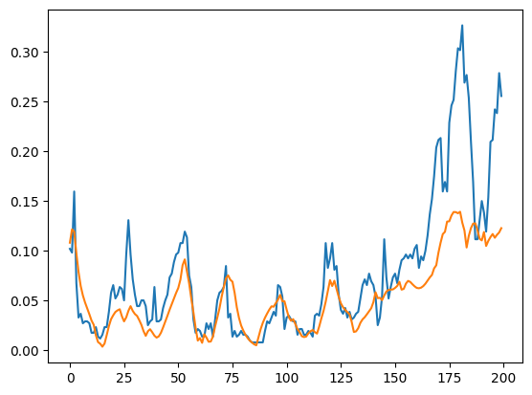
step5. 模型微調
1.RMSE、MSE最小-三天前預測第四天
1
2
3
4
5
6
7
8
三天前預測第四天
train_loss: 0.0283
val_loss: 0.0445
RMSE: 0.1381
MSE: 0.0191
train_loss: 0.0332
val_loss: 0.0423
RMSE: 0.1328
MSE: 0.0176

Slide 15
結論
調整模型並採用三天前資料預測第四天，為目前所做預測誤差最小結果
train_loss: 0.0332
val_loss: 0.0423
RMSE: 0.1328
MSE: 0.0176

Slide 16

the end

